Slide 1
进制与进制转换

Slide 2
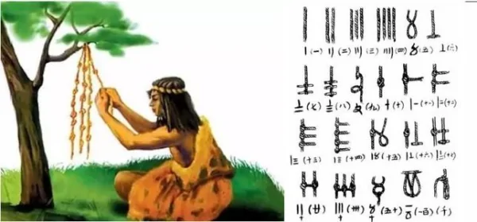
进制的由来
思考：结绳记数是人类早期用来记数的方法之一，1段绳即代表1个数，那如果有很多数字怎么办呢？
古人“结绳记数”
于是，就出现了进位的思想，到第十段绳子的时候我就打一个结，这样表示很多数字就非常方便了，这就是进制的雏形，那大家再想一下为什么是到第十段绳子才进位呢？换言之，为什么我们在实际加法运算的时候逢十就进一呢？

Slide 3

十进制的由来
很久很久以前，黄帝和蚩尤之间发生了场激烈的战斗，经过大家共同的努力，黄帝大获全胜。
于是，黄帝部落的人开始对所有的蚩尤残兵败将和物品进行清点。清点的工作由黄帝部落管理仓库的邪曷(hé)进行。他把每个战俘对应着自己的一个手指，一根指头代表一个战俘，两根指头代表两个战俘……可是人的手指头只有十个，并且这次黄帝部落俘获了很多的俘虏，邪曷的十个手指都用完了也没数完，这该怎么办昵？
正当大家一筹莫展的时候，黄帝的一个部将说：“既然用完了十根手指，我们可以先把已数过的十个俘虏放在一边，用一根绳子捆起来打一个结，表示十个战俘。然后接着用手指数，够十个再放一堆，这样一个结一个结地打下去，我们就知道共俘获了多少俘虏了”。大家都认为这个方法很好，负责统计俘虏的邪曷用这个方法出色地完成了任务。
这就是“逢十进一”的十进制的最早由来。

Slide 4
进制的概念
进制也就是进位计数制,是人为定义的带进位的计数方法。对于任何一种进制—N进制，就表示每一位上的数运算时都是逢N进一。
举例
十进制逢十进一：6 + 6 = 10 + 2 = 12
八进制逢八进一：6 + 6 = 8 + 4 = 14

Slide 5
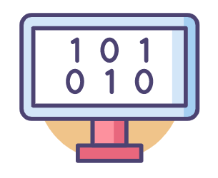


常见的进制
我们人类使用十进制，计算机使用二进制，常见的还有八进制、十六进制
二进制
计算机内部采用二进制的主要原因：
技术实现简单：计算机是由许多个电子元器件组成，电子元器件通常只有两个状态，开和关，这两种状态正好可以用1和0表示。
运算规则简单：与十进制数相比，二进制数的运算规则要简单得多，这不仅可以使运算器的结构得到简化，而且有利于提高运算速度。
适合逻辑运算：逻辑代数是逻辑运算的理论依据，二进制只有0和1两个数码，正好与逻辑代数中的“真”和“假”相吻合。
……

Slide 6


计算机二进制存储原理
现实中的数据会以二进制的形式存储到计算机中，例如数字“9”，字母“A”
9
1001
数据
转换为
二进制
存储到
电子元器件
A
01000001

Slide 7
进制三要素
数码：数制中的可表示的数字
基数：数码的个数
位权：基数的数位次方
i | …… | 5 | 4 | 3 | 2 | 1 | 位置
 | …… | 万 | 千 | 百 | 十 | 个 | 位权
10^{i-1}
10⁴
10³
10²
10¹
10⁰
 | 数码 | 基数 | 位权 | 后缀
十进制
二进制
八进制
十六进制
N进制
0-9
10
10^{i-1}
D(默认)
B
O/Q
H
0,1 | 2 | 2^{i-1}
0-7 | 8 | 8^{i-1}
0-9，A-F | 16 | 16^{i-1}
10-15
0-(N-1) | N | N^{i-1}

Slide 8
进制转换
N转十 | 按位权展开法
十转N | 除N倒序取余法/按位权拆分法
二与八 | 三分法
二与十六 | 四分法

Slide 9
按位权展开法
N进制转十进制
十进制按位权展开：456 = 6*10⁰+5*10¹+6*10² = 456

Slide 10
按位权展开法
自右向左依次数位乘以位权展开后相加
N进制的位权从N⁰开始，依次N¹,N²……递增
例：(1101)B = 1 * 2⁰ + 0 * 2¹ + 1 * 2² + 1 * 2³ = 1 + 0 + 4 + 8 = 13
例：(157)Q = 7 * 8⁰ + 5 * 8¹ + 1 * 8² = 7 + 40 + 64 = 111
例：(3E)H = 14 * 16⁰ + 3 * 16¹ = 14 + 48 = 62

Slide 11

按位权展开法 - 练习1
给下列各进制数转换为十进制？
1010 B
1011 B
110101 B
100110 B
12 Q
2A H
10
11
53
38
10
42

Slide 12
按位权展开法 - 练习2
问：某N进制数56对应的十进制数是41，问N是多少？
5 * N¹+6*N⁰ = 41
5N+6=41
N = 7

Slide 13

按位权展开法 - 特殊
n
n
特殊：(n个1)B = 2^{n}-1，因为(1……1)B+1B = (10……0)B = 2^{n}。例如1111B,根据二进制运算规则的逢2进1，即二进制中1+1=10，可得1111B + 1B = 10000B = 2⁴，故1111B = 10000B - 1B = 2⁴ - 1。
例：(1111)B = 2⁴ - 1 = 16 - 1 = 15 例：(11111111)B = 2⁸ - 1 = 256 - 1 = 255
n位二进制所表示的二进制范围是(n个0)B到(n个1)B，即十进制的0-2^{n}-1，能表示2^{n}个不同的数字
例：4位二进制的二进制范围是0000B到1111B，即十进制的0-2⁴-1，能表示2⁴个不同的数字

Slide 14
按位权展开法 - 技巧
技巧：在所有的二进制上面依次标出位权后相加可以快速的求出结果，而无需一个个展开
常见的二次幂
2⁰ | 2¹ | 2² | 2³ | 2⁴ | 2⁵ | 2⁶ | 2⁷ | 2⁸ | 2⁹ | 2¹⁰
1 | 2 | 4 | 8 | 16 | 32 | 64 | 128 | 256 | 512 | 1024
例：(1011)B = 1 0 1 1 = 1 + 2 + 8 = 11 例：(100101)B = 1 0 0 1 0 1 = 1 + 4 + 32 = 37

Slide 15
除N倒序取余法
十进制转N进制

Slide 16
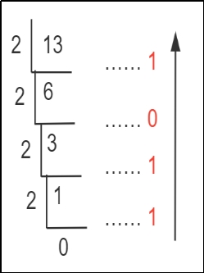
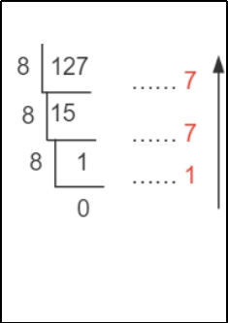
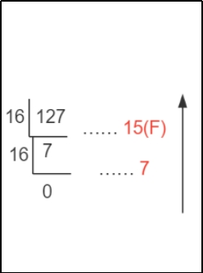
除N倒序取余法
反复除以N得到商和余数
商继续除N直到为0为止(当X小于N时，X除N等于0余X )
余数倒序即为结果
例：13 = ( 1101)B 127 = (177)Q 127 = (7F)H

Slide 17
除N倒序取余法 - 练习
给下列十进制数转换为指定进制？
13 D = ( ) B
65 D = ( ) B
40 D = ( ) Q
58 D = ( ) H
1101
1000001
50
3A

Slide 18
按位权拆分法
适用于十进制转二进制、三分法、四分法

Slide 19
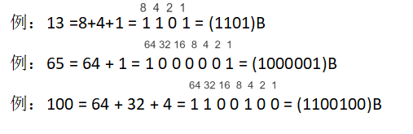
按位权拆分法
本质是按位权展开法的逆运算
应熟练掌握16以内的按位权拆分，即8、4、2、1的组合相加
不要去纠结拆分后的数字是2的几次幂，顺序标出位权后依次填充即可

Slide 20
三分法
二进制与八进制相互转换
八进制有0-7八个数字，我们使用3位二进制的表示范围刚好是0-7
故：3位二进制对应1位八进制

Slide 21
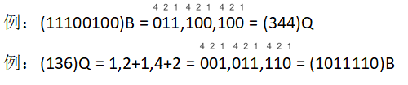
三分法
二进制转八进制，以3个二进制为一个组，每组合并为十进制数字；
八进制转二进制,每个数字拆分为3个二进制；
在数字前方添加或者减少0不会影响结果。

Slide 22
三分法 - 练习
利用三分法完成下列二进制与八进制的相互转换？
100101 B = ( ) Q
11101 B = ( ) Q
67 Q = ( ) B
123 Q = ( ) B
45
35
110111
1010011

Slide 23
四分法
二进制与十六进制相互转换
十六进制有0-9、A-F十六个数字，我们使用4位二进制的表示范围刚好是0-15
故：4位二进制对应1位十六进制

Slide 24
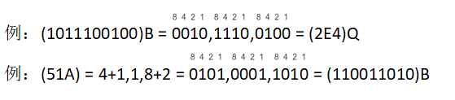
四分法
二进制转十六进制，以4个二进制为一个组，每组合并为十进制数字；
八进制转换二进制,每个数字拆分为4个二进制；
在数字前方添加或者减少0不会影响结果。

Slide 25
四分法 - 练习
利用四分法完成下列二进制与十六进制的相互转换？
101011101B = ()H
11001111B = ()H
ACH = ()B
12FH = ()B
15D
CF
10101100
100101111

Slide 26
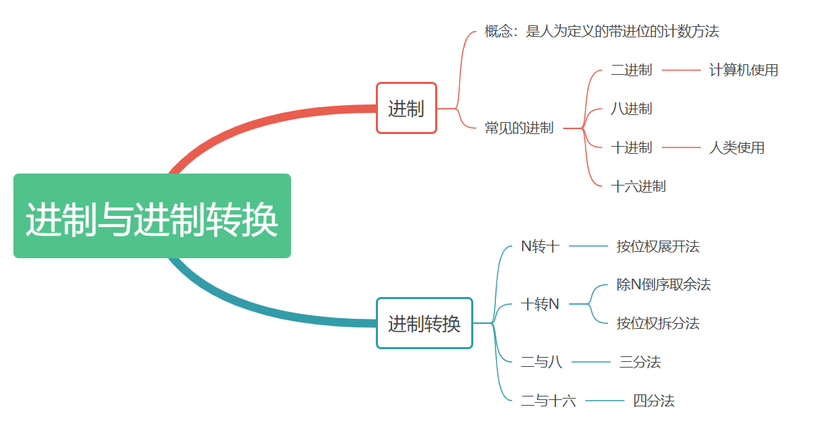
总结

